Slide 1
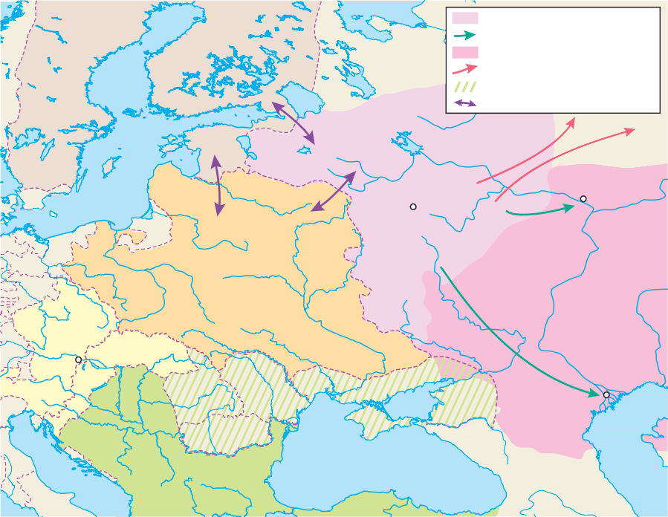
I. A világ és Európa a kora újkorban
39
9. Hatalmi átrendeződés Kelet-Közép-Európában
Idézzük fel, hogyan alakult Kelet-Közép-Európa sorsa a középkorban! Emeljünk ki néhány lengyel– magyar történelmi kapcsolatot! Milyen következményekkel járt a tatár hódítás az orosz területeken?
K
I
R
Á
L
Y
S
Á
G
Az Orosz Cárság IV. Iván előtt
IV. Iván támadó hadjáratai
IV. Iván hódításai
Orosz felderítő utak Szibéria felé Oszmán-török vazallusterület Hatalmi ellentétek
É
D
S
V
r
Á
R
S Á G
ge
C
KAZÁNI
Kazán
KÁNSÁG
en
O
Moszkva
Z
t
R
O
S
-
i
t
l
a
B
R
S
Z
Á
O
G
Z
ROS
L
O
E
Kelet-Európa hatalmi viszonyai a 16–17. században
P
N
G Y
E
S
L
R
L Y S Á G
Z
K
I
Á
I
L
CSEH KIR.
É
R
A
H
Z
T
Á
I
Z
N
A
S
I
.
A
N
S
Á
R
I
Dnyeper
Á
G
Mely birodalmak veszélyeztették a lengyel Királyság déli és keleti határait? Mi lett a sorsa az Arany horda utódállamainak? Melyik térség lett a nagyhatalmak ütkö- zőzónája? Milyen stratégiai előnyt jelentett volna a régió birtoklása az egyes országoknak?
G
B
Y
S
K
R
Á
L
Á
G
U
R
B
Bécs
I
S
R
K
Tisza
MOLDVAI
N
S
Á
G
Volga
Asztrahán
B
A
ERDÉLYI FEJ.
K
R Í
Á
A
FJD.
M
K
H
AGY
I
M
O
Duna
HAVASALFÖLDI
A
S
FJD.
d
Z
e
r
M
-
t
n
i
i
Á
e
k
e
t
e
g
e
r
a t
F
-
e
N
B
n
I
g
R
O
e
D
A
r
L
O
M
Lengyelország helyzete
Miért vált erőssé a rendiség az országban?
a 16. században Európa keleti felének nagy részét a litvánokkal per- szonáluniós kapcsolatban álló Lengyel Királyság uralta. Egykori ellenfele (német lovagrend) a 15. század közepén vazallusa lett, ve- szélyes szomszédnak a déli határok mentén előrenyomuló oszmán Birodalom számított.
a térség történelmi és gazdasági fejlődését nagyban befolyásolták a nyugat-európai változások. a kelet-európai régió számára kezdetben hasznot hozott az átrendeződő nyugati gazdaság. az árforradalom hatása megnövelte az igényt a lengyel gabonára, a Hanza, majd a hol- land kereskedők hajói a terményt nyugat-Európába szállították. a ki- bontakozó gabonakonjunktúra a lengyel nemességet a termelés fo- kozására, a majorsági területek kiterjesztésére ösztönözte, a jobbágyi terhek (adóterhek, robotnapok száma, szabad költözés tiltása) folya- matosan nőttek a korban. a kontinentális munkamegosztás társa- dalmi hatása hosszabb távon a feudális viszonyokat konzerválta.
a nyugat-európai társadalmakkal szemben a lengyel nemesség sokkal nagyobb számarányú volt (8-10%), a főnemesség bevételeinek növekedése politikai térnyeréssel járt. a rendi jogok kiterjesztése és a rendi országgyűlés (szejm) előretörése már a 16. század elején meg- kezdődött. a nemesség elérte, hogy a király nem hozhat törvényeket a szejm beleegyezése nélkül (1505), majd a Jagelló-ház kihalása után (1572) még inkább korlátozták a választott uralkodó jogköreit.
néhány évvel később a lengyel rendek az erdélyi fejedelmet, Bá- thory Istvánt választották meg királynak (1576–1586). Báthory egy török elleni közép-európai összefogást sürgetett, de energiáját lekötöt- ték a lengyel területek elleni orosz támadások.
17. Valamennyi, követeink által a mi nevünkben adott és megerősített kondíciót kötelesek leszünk teljesíteni, s szavunkkal megfogadjuk mindezt, s ami szabadságra való jogot még mindkét nemzet [lengyel és a litván] koronarendei a koronázásnál elénk adnának, elfogadjuk, és el fogjuk fogadni, megesküszünk rá, megerősítjük, s az eljövendő időkre érvényben tartani, teljesíteni vagyunk kötelesek, és megígérjük, hitünkkel és eskünk- kel, szavunkkal megfogadjuk, megerősítjük örök időkre. s ha valamit (amitől mentsen Isten) a jo- gok, szabadságok, törvénycikkek, kondíciók ellen kihágnánk, vagy valamit nem teljesítenénk, ak- kor mindkét nemzet koronapolgárait, a nekünk tartozó engedelmesség és hűség alól szabaddá tesszük.
(henrik-féle cikkelyek, 1573; Valois henriket 1573-ban választották lengyel királynak, megkoronázásakor meg kellett esküdnie
a cikkelyek betartására. habár henrik rövidesen lemondott a trónról, a cikkelyekbe minden leendő lengyel királynak bele kellett egyeznie.)
Hogyan korlátozták a lengyel rendek az uralko- dót?
Milyen joggal ruházta fel a rendelkezés a rende- ket?

Slide 2
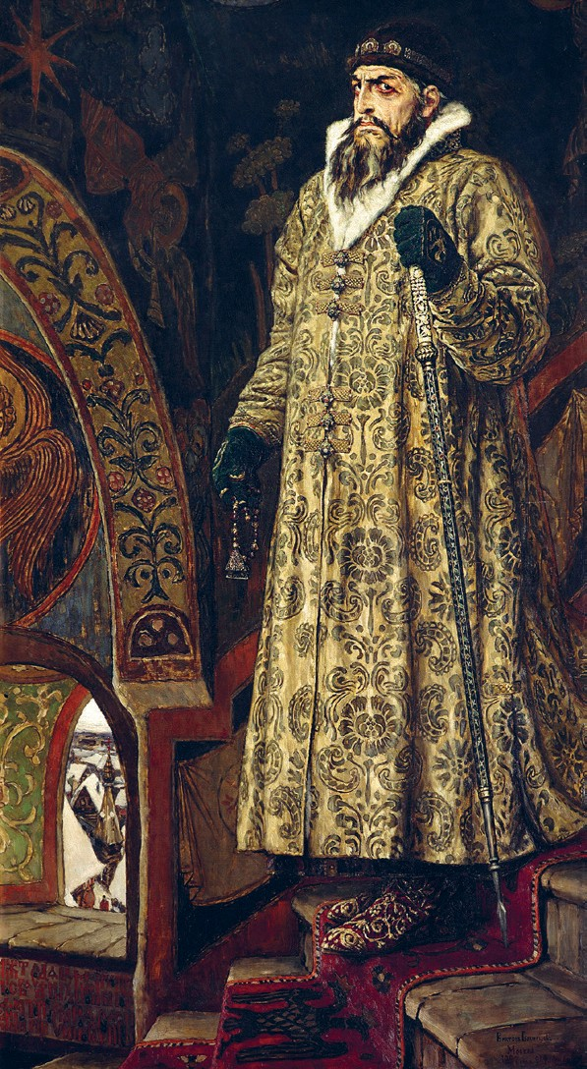
40
I. A világ és Európa a kora újkorban
A térség vallási viszonyai
Mi jellemezte a térség vallási sokszínűségét?
a régió vallásilag sokszínűvé vált. a lutheránus vallást először a né- met lovagrend utolsó nagymestere vette fel, amikor világi állammá alakította át az országát. az evangélikus hit átterjedt Skandináviára, de a Lengyel Királyságban a reformáció lendülete megtorpant, és az ország a katolicizmus mellett maradt.
a térség keleti részén kialakult a görög katolikus vallás. Ennek a vallásnak a hívei elfogadták a római pápa főségét, de megőrizhettek néhány ortodox gyakorlatot (például a liturgia menete, illetve a papok nősülhetnek). a görögkeleti vallás helyzete ezzel nem rendült meg, mi több, a cári politika egyre sikeresebben lépett fel az ortodox hit védelmezőjeként.
Oroszország felemelkedése
Milyen fő törekvései voltak a cári külpolitikának?
a Moszkvai Fejedelemség a 15. század második felében beolvasztotta a többi orosz részfejedelemséget, és függetlenítette magát a tatároktól (arany Horda). a 16. század közepén IV. (Rettenetes) Iván már cár- rá koronáztatta magát (1547), amely az egykori bizánci császári cím tekintélyének kisajátítását jelentette. az uralkodó erőszakos szemé- lyisége a kiszámíthatatlan önkény évtizedeit hozta el. a belső leszá- molások sokszor véres mészárlásokba torkolltak, a szolgáló nemesség csapatai a cár feltétlen hívei lettek.
IV. Iván nagyszabású hódító hadjáratokba kezdett. az orosz csapa- tok kijutottak a Volga folyóhoz és a Kaszpi-tengerhez (ahol legyőzték az arany Horda utódállamait), míg a cár uralkodása vége felé pedig megkezdődött a Szibéria felé való terjeszkedés is. IV. Iván elhúzódó háborút indított a Baltikumért, de a kezdeti sikerek után Báthory István lengyel király hadai visszaverték a támadásokat.
IV. Iván halála után az orosz állam jelentősen meggyengült. az állandó belviszályokat kihasználva a lengyelek átmenetileg még Moszkvát is megszállták. a zűrzavaros időszaknak egy népi felke- lés vetett véget, a bojári (főnemesi) tanács egy addig nem túl jelentős családot, a Romanov-dinasztiát emelte a hatalomba (1613).
a 17. század második felében megkezdődött Oroszország térnye- rése nyugaton. a lengyel Királyságtól elhúzódó harcokat követően megszerezték Kelet-Ukrajnát (Kijevet és a Dnyepertől keletre lévő területet).
Viktor M. Vasznyecov: IV. Iván Hároméves korában, 1533-ban lett moszk- vai nagyfejedelem, cárként 1547 és 1584 között uralkodott. (A festmény 1897-ben készült)
Ez idő tájt a király Voronyezsbe érkezett, ahol akkor én szolgálatot teljesítettem, és munkatársaim közül sokan, akik egész életükben szakállat viseltek, meg kellett, hogy váljanak tőle; […].
Ami öltözködésüket illeti, a ruha, amelyet az oroszok általában viseltek, hosszú öltözékből állott, amely lábszáruk közepéig ért, oldalt ráncokba volt szedve, és külsőre kicsit különbözött a női szoknyáktól.
Ennek következtében a cár elhatározta ennek az öltözéknek megváltoztatását, és először kiadta a parancsot, hogy minden bojárja és az udvarhoz kö- zel állók, akik tőle fizetést kaptak, kegyvesztés terhe mellett öltözzenek angol divat szerint, ezüsttel vagy arannyal kivarrt vékony posztókaftánba, anyagi helyzetüktől függően. Ezek után Moszkva valameny- nyi kapujára kifüggesztette ezt az angol posztómin- tát, és kihirdette, hogy mindenki (a városba árut és élelmiszereket hozó egyszerű parasztok kivételével) köteles magának ruhát varratni erre a mintára, és hogy mindenki, aki nem engedelmeskedik ennek a parancsnak, és a város kapuit hosszú kaftánban lépi át, köteles lesz […] fizetni, vagy le kell térdelnie a város kapuinál, hogy elvágják a kaftánját, és olyan hosszú darabbal megrövidítsék, ami termetéhez mérve feleslegesnek mutatkozik, ha így térden áll.
(J. perry angol kapitány feljegyzéseiből)
I. péter időszaka
hogyan törekedett a cár országának megújítására?
a 17. század végén I. (Nagy) Péter (1689–1725) lett oroszország cárja. Miután ténylegesen egyeduralkodóvá vált (féltestvére halálát követően), nyugat-európai utazásra indult. a gyakran álruhában utazó cárt a fogászati módszerektől kezdve a hajóácsi munkálatokig minden érdekelte. a másfél éves körút alatt az uralkodó közelről ta- pasztalhatta meg a Nyugat fejlettségét, és felismerte oroszország elmaradottságát. Hazatérve a Nyugat utolérését tűzte ki célul.
a cár élete végéig sokszor erőszakos rendelkezésekhez folyamodott a könyörtelen haladás érdekében. Megtiltotta udvarában és a váro- sokban a keleties öltözetet (szakáll- és kaftánviselet), megrögzötten
Mi állhatott a cár rendelkezései mögött?
Miért zavarhatta a keleties öltözék?
Milyen képet szeretett volna kialakítani az oro- szokról?

